Slide 1

ГБДОУ»Детский сад п.Хорей-Вер»
Выставка поделок и игрушек «Зимние фантазии»
Подготовила воспитатель ИЗО
Тайбарей Екатерина Ивановна

Slide 2

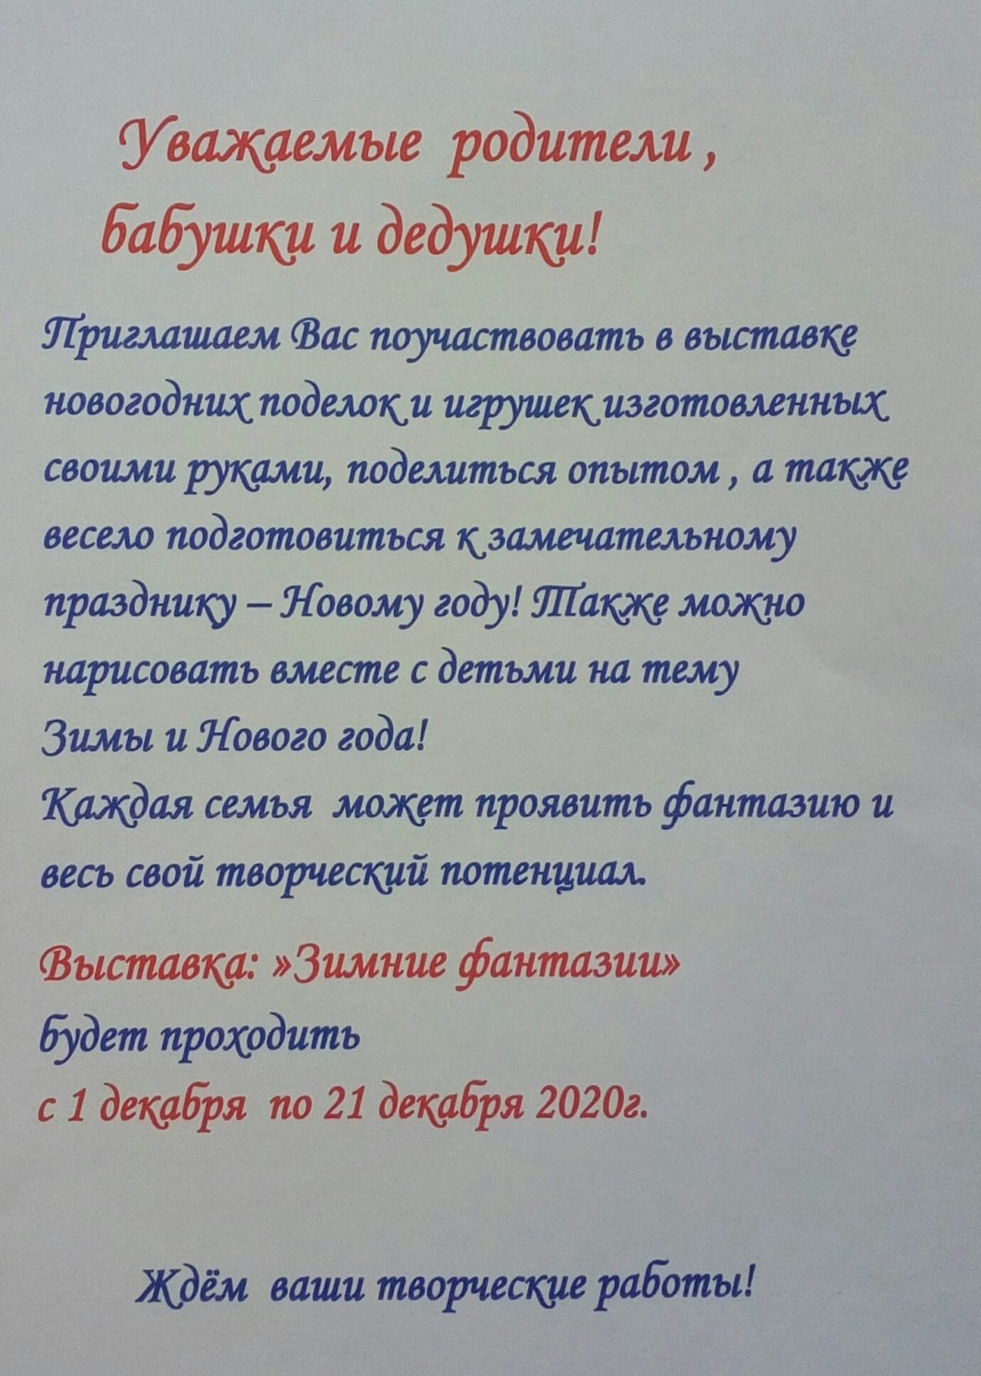

Slide 3

Зима - прекрасное время года! Глядя на ее морозную белоснежную красоту, хочется творить!
Ежегодно в декабре в нашем детском саду проходит выставка новогодних поделок. В этом году выставка прошла под названием "Зимние фантазии", и на ней можно было увидеть необыкновенные творения!
Поделки, которые готовятся к Новому году, для детей, любителей мастерить, особенно интересны. А когда рядом с ребенком работают его близкие, тогда процесс творческий превращается в увлекательное действо.
В результате и получились такие сказочные работы, приближающие нас к Новому году. Все они стали украшением новогоднего интерьера детского сада.
Выражаем благодарность всем участникам новогодней выставки!

Slide 4
Цель выставки - это создание условий для творческой активности всех участников, создание праздничной, волшебной новогодней атмосферы.
Задачи:
Учить создавать выразительные новогодние образы.
Развивать творческие способности, мелкую моторику, цветовое восприятие, композиционные умения.
Воспитывать художественный вкус, интерес к изготовлению поделок своими руками.
Обогащать детско-родительские отношения опытом ведения совместного творчества.

Slide 5
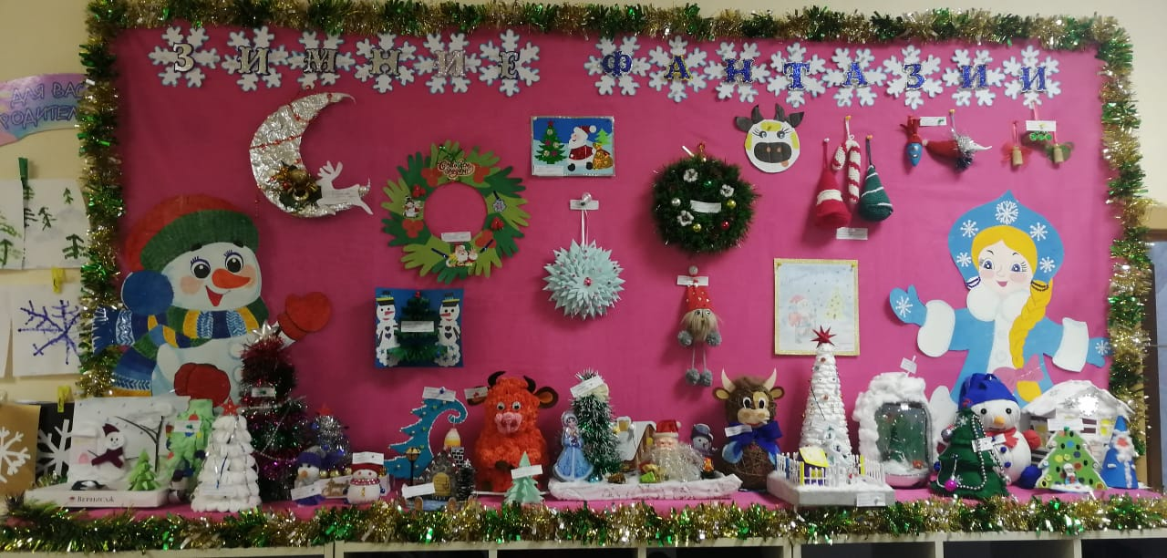

Slide 6
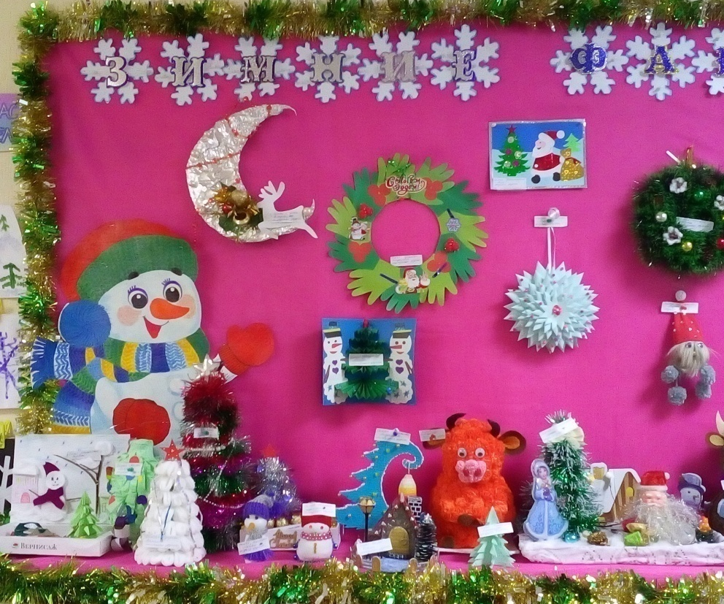
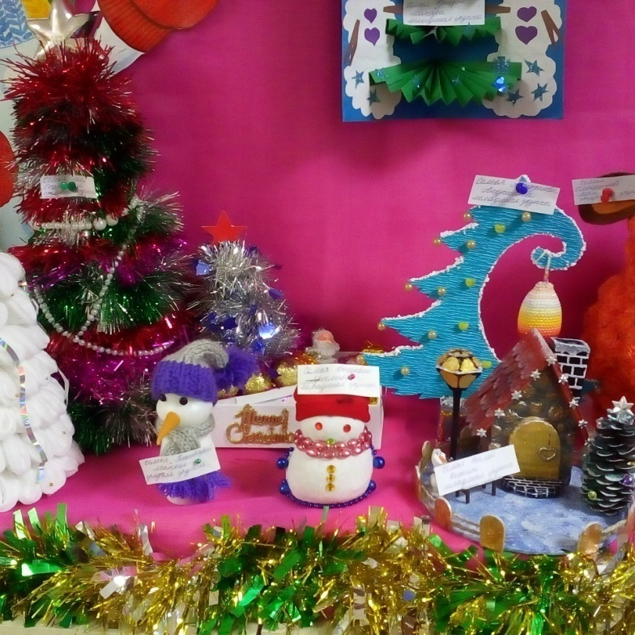
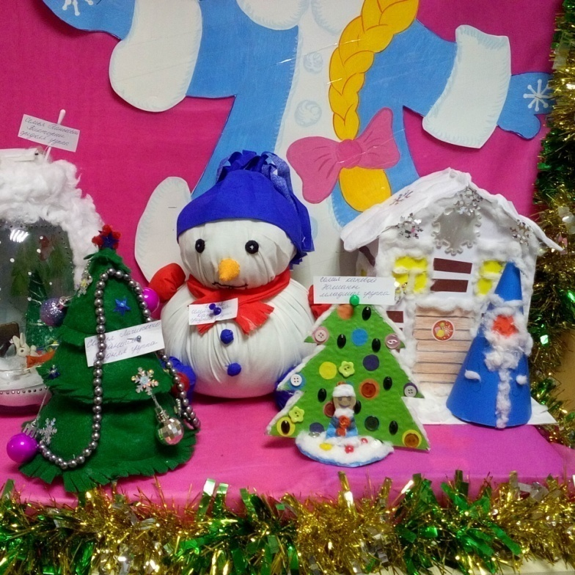
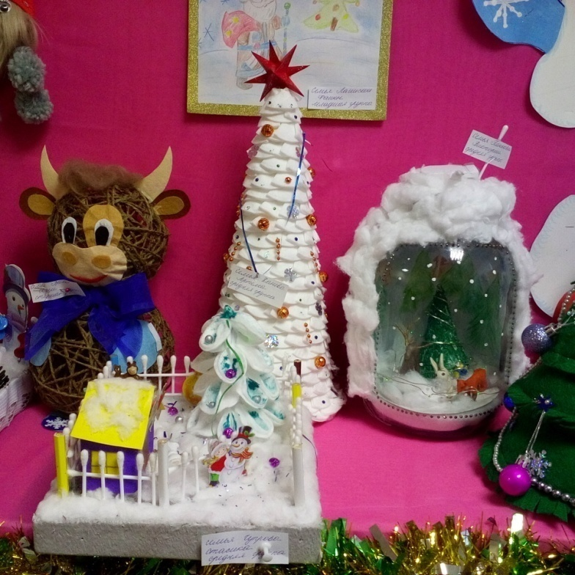

Slide 7
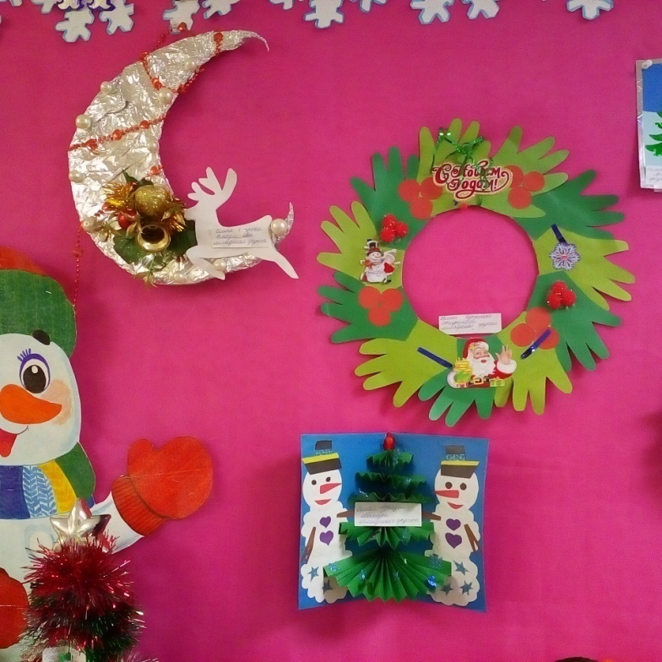
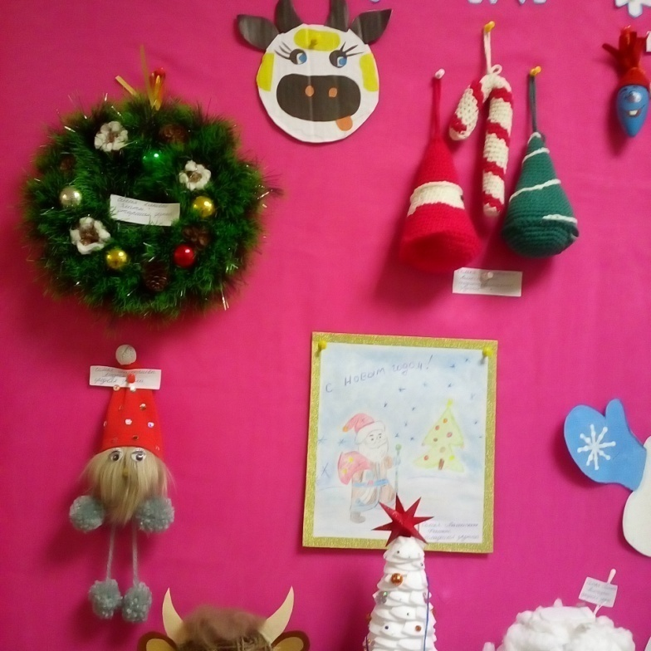
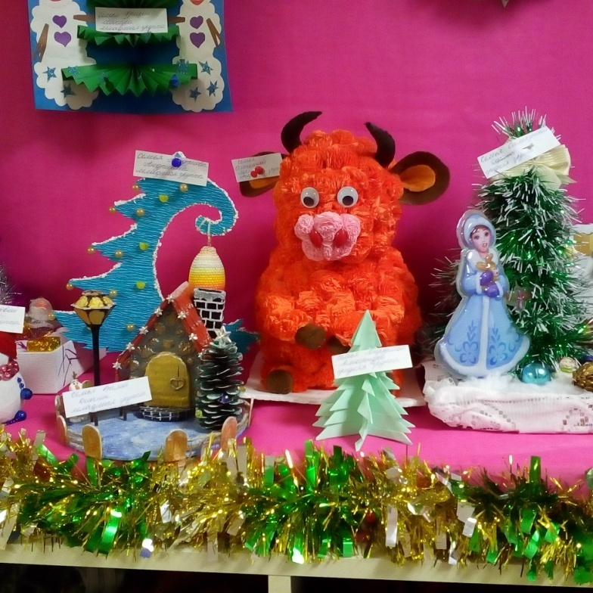
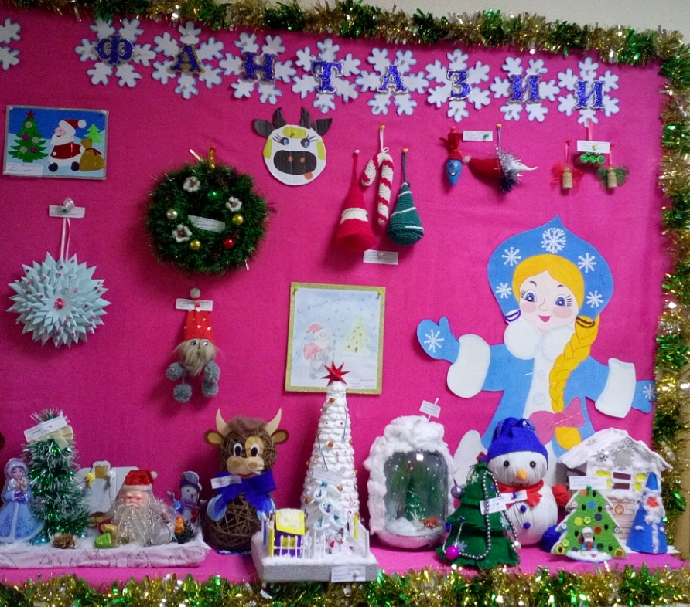

Slide 8
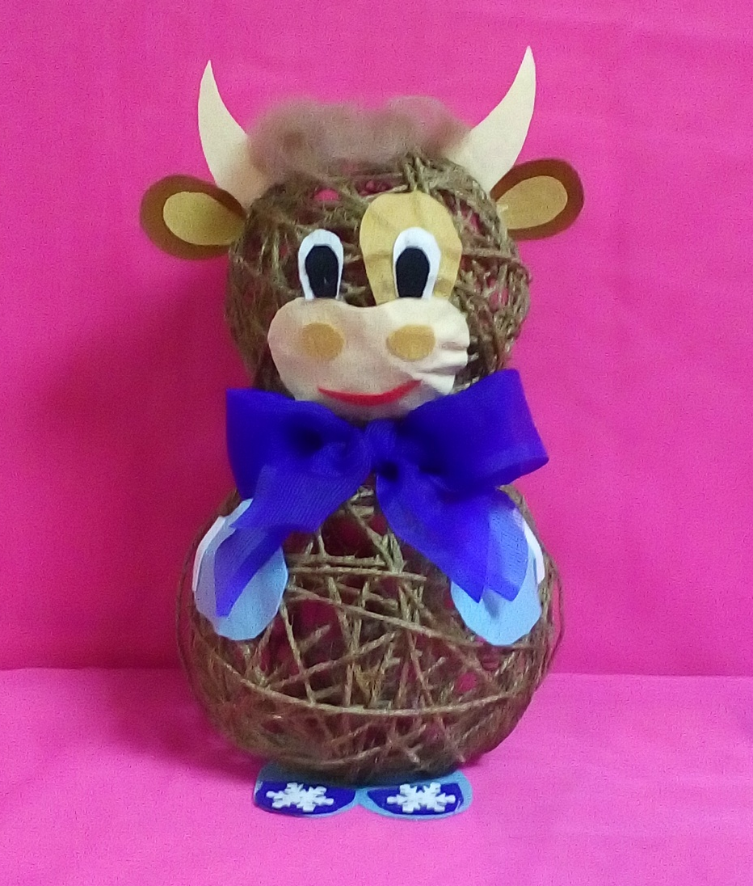
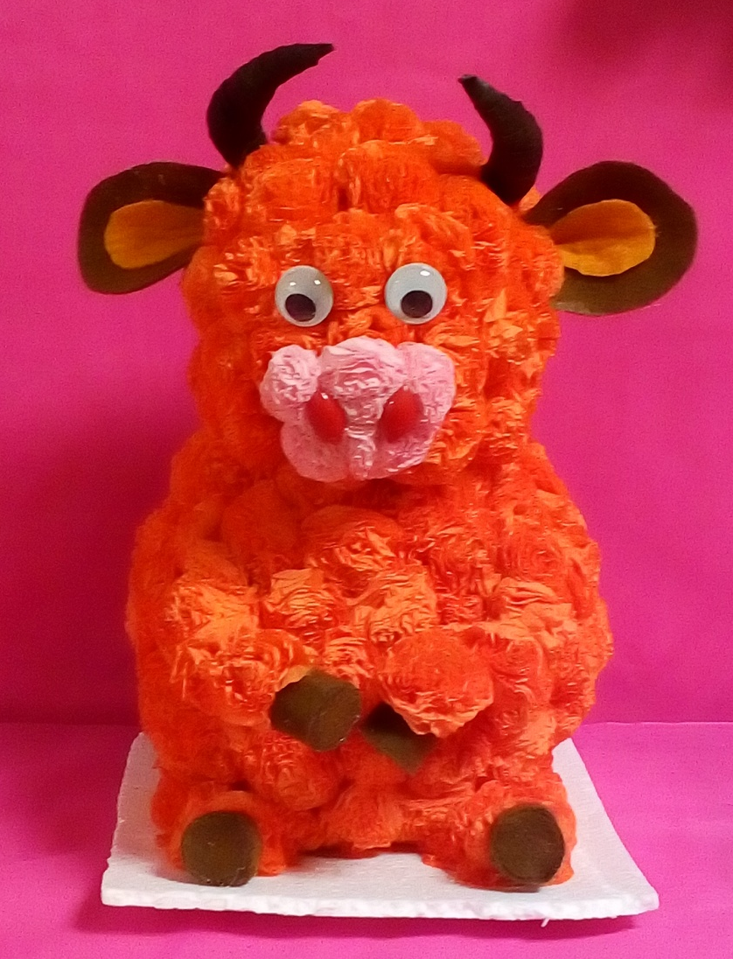
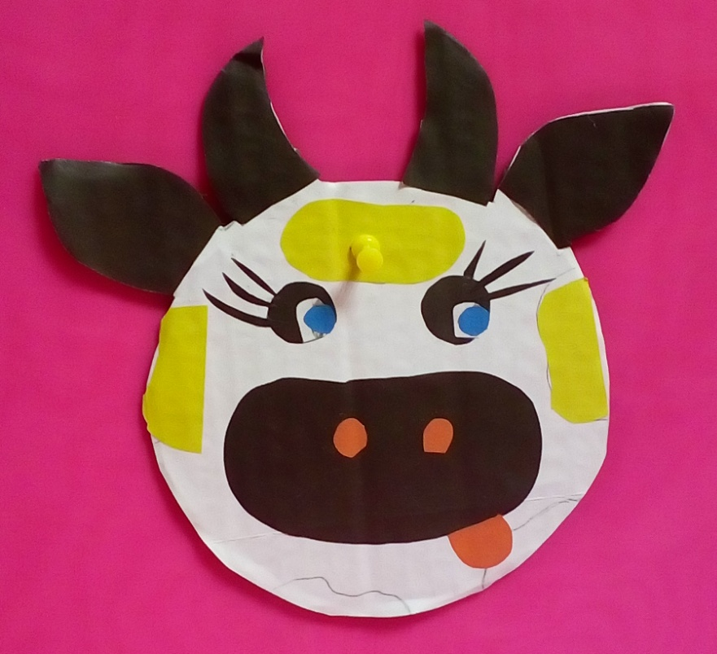
«Символ года»
Семья Валей Софьи старшая группа
Семья Олонкиной Валерии старшая группа
Семья Каневой Златы старшая группа

Slide 9
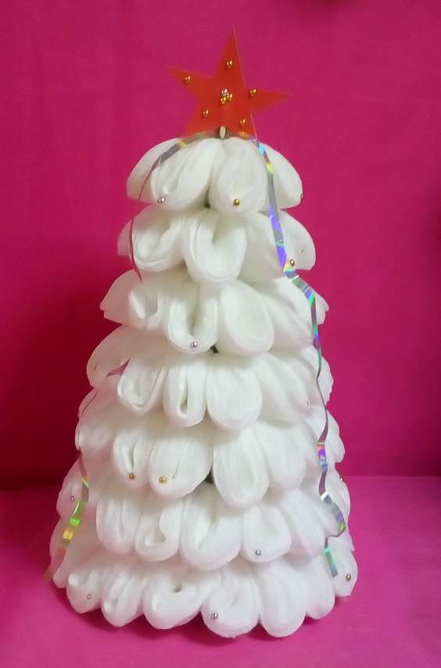
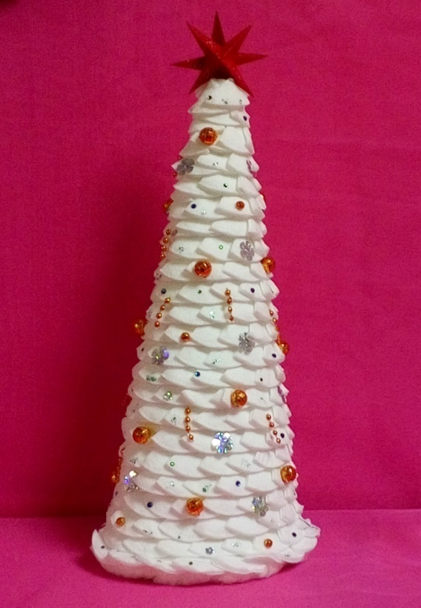
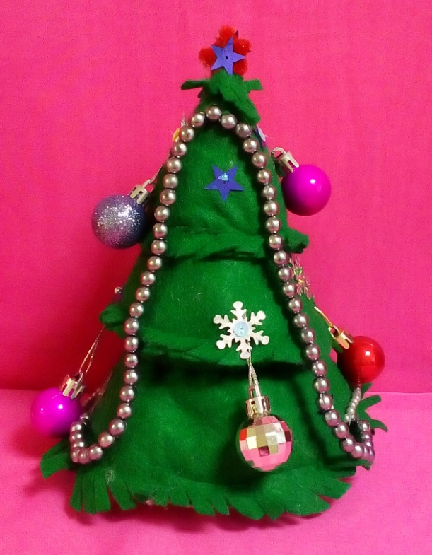
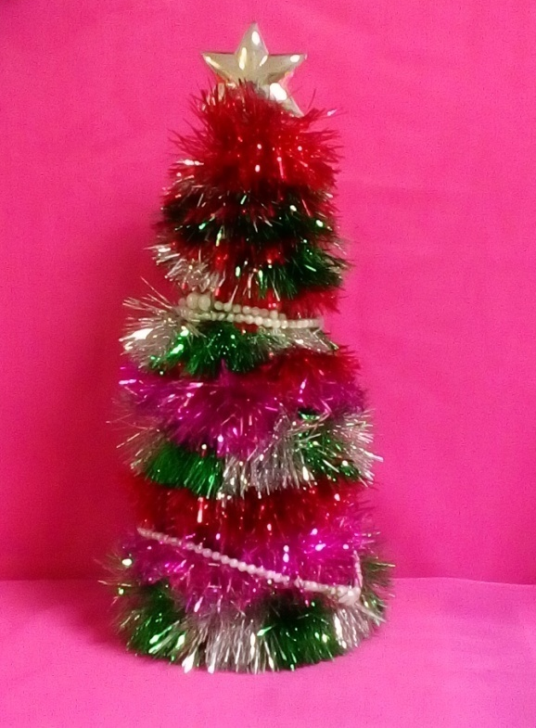
«Ёлочка-красавица»
Семья Чупрова Артёма старшая группа
Семья Канева Артёма средняя группа
Семья Лагейского Даниила средняя группа
Семья Валей Екатерины старшая группа

Slide 10
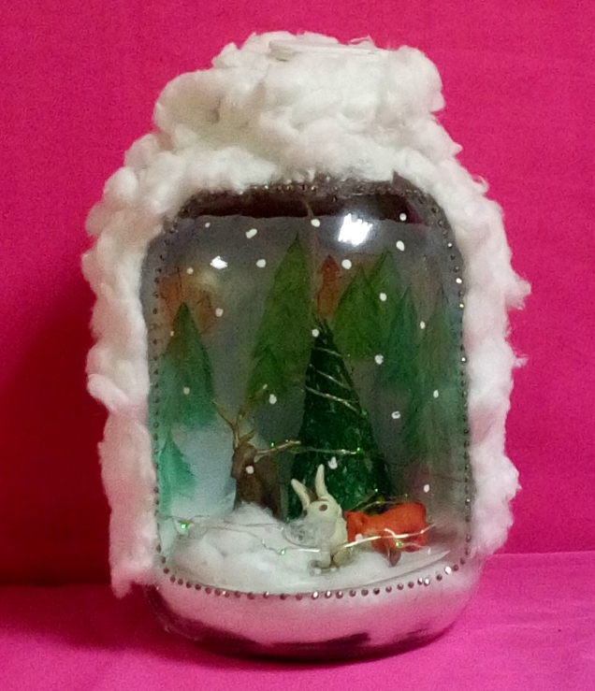
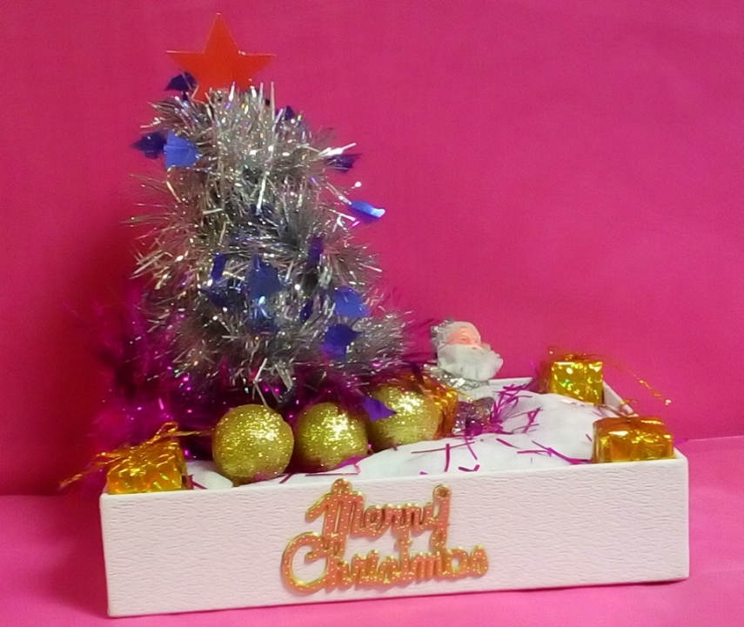
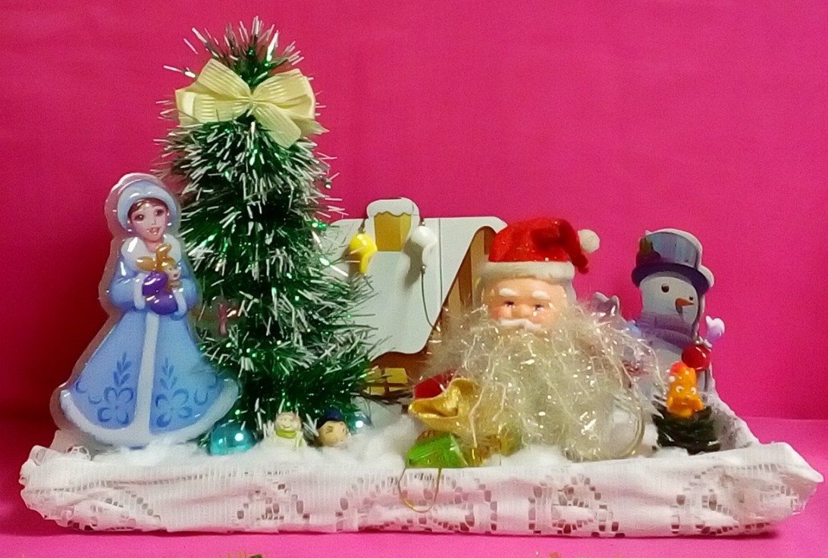
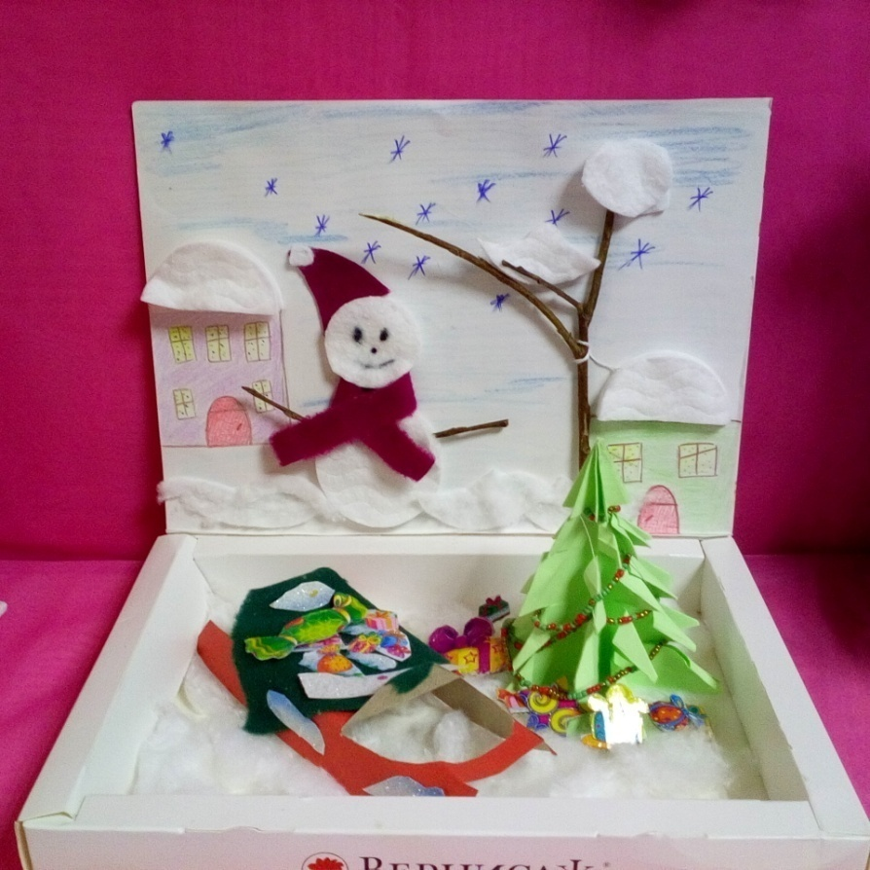
«Новогодние композиции»
Семья Коскова Юрия младшая группа
Семья Паньковой Виктории средняя группа
Семья Салихзяновой Дарины средняя группа
Семья Ануфриевой Варвары средняя группа

Slide 11
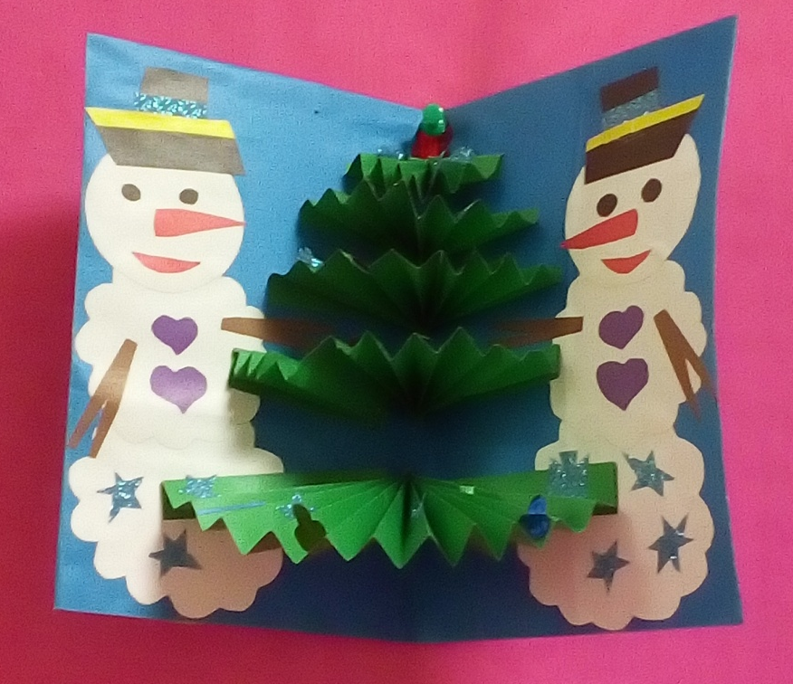
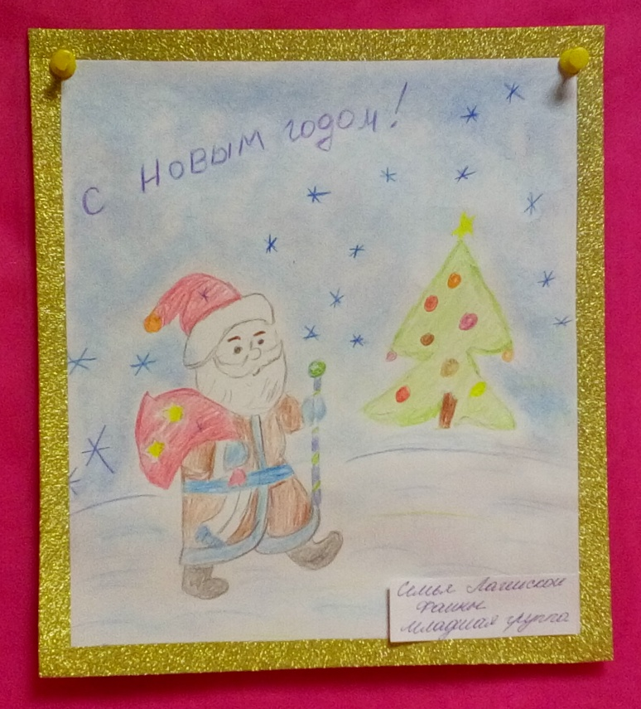
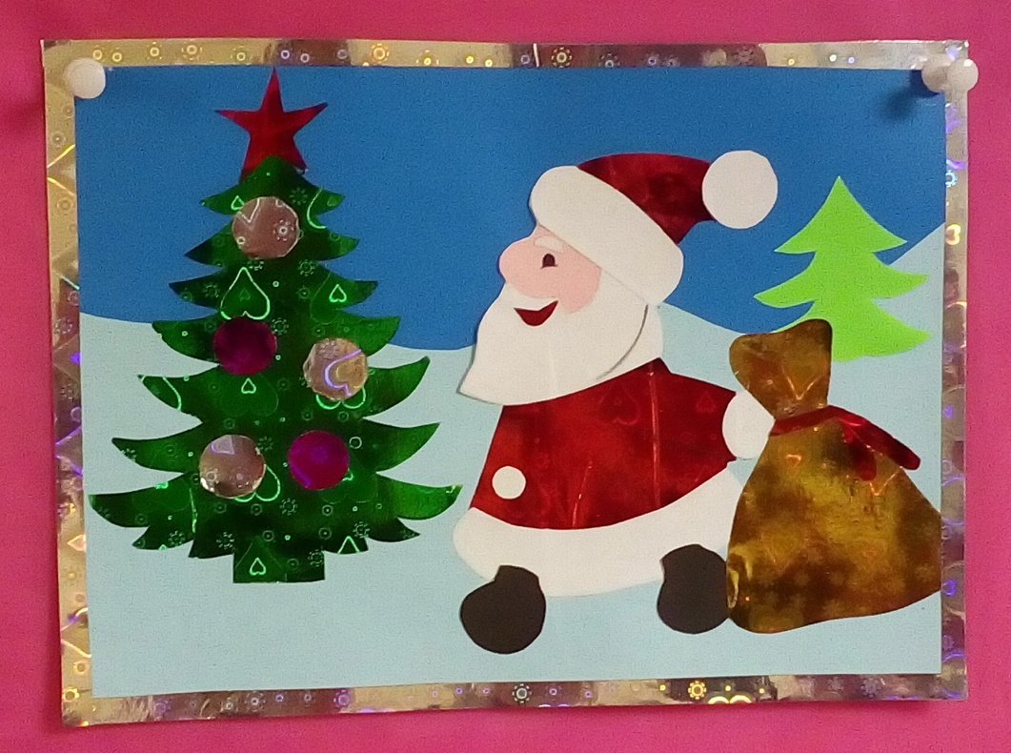
«Новогодняя открытка»
Семья Фризен Макара младшая группа
Семья Лагейской Фаины младшая группа
Семья Гришаненко Анны средняя группа

Slide 12
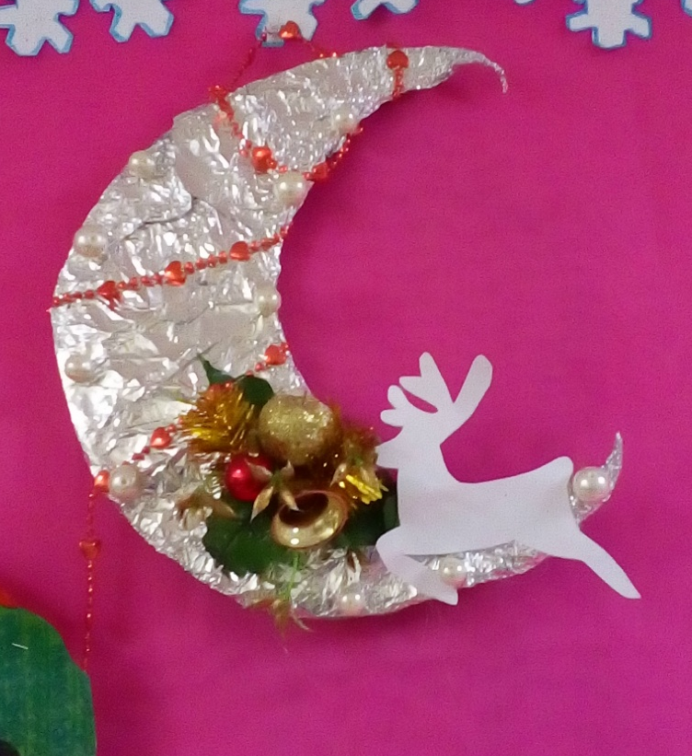
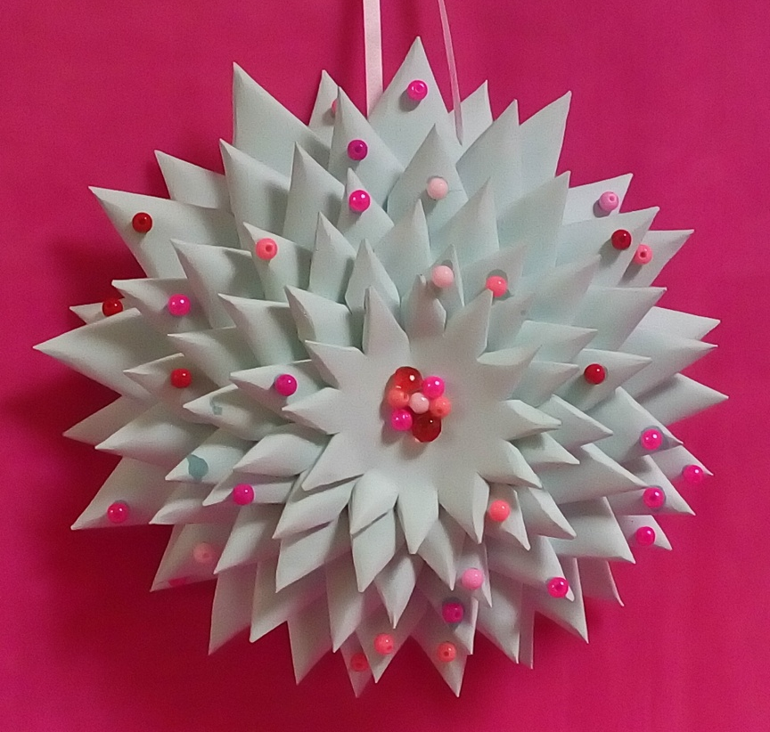
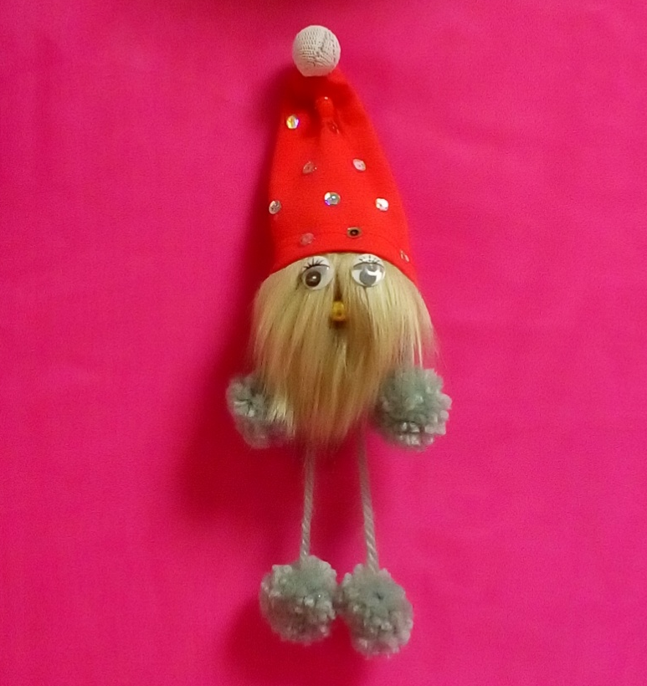
«Ёлочная игрушка»
Семья Чупрова Владика младшая группа
Семья Ануфриева Егора средняя группа
Семья Ануфриева Андрея средняя группа

Slide 13
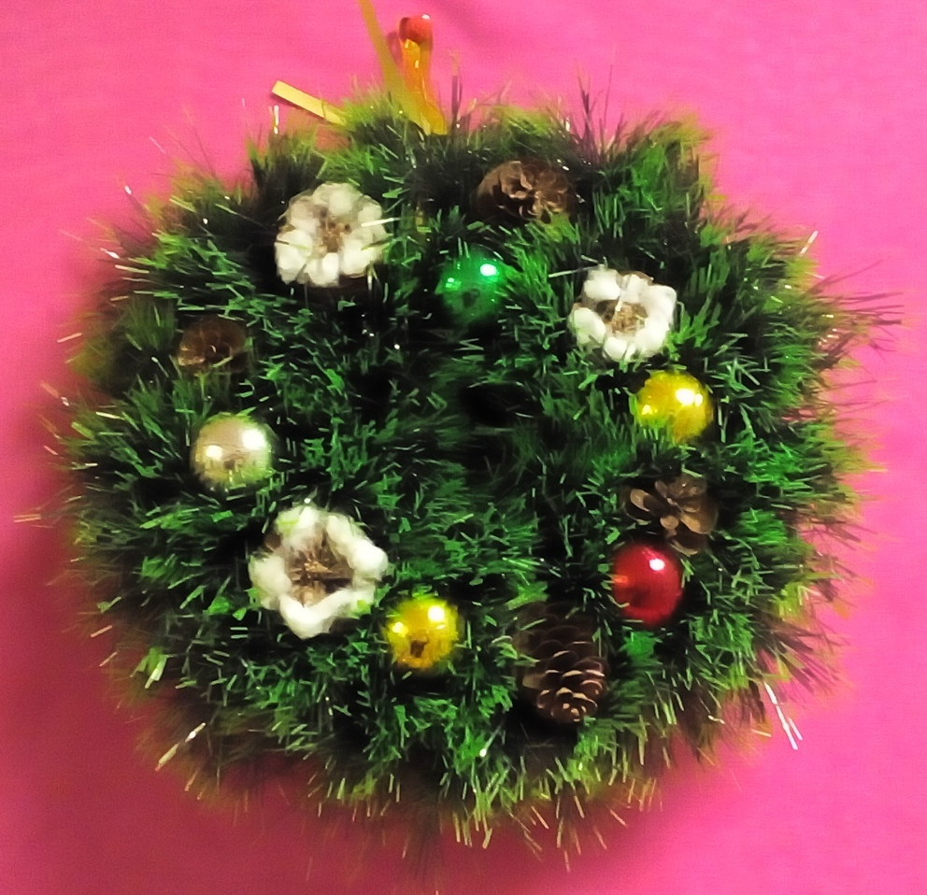
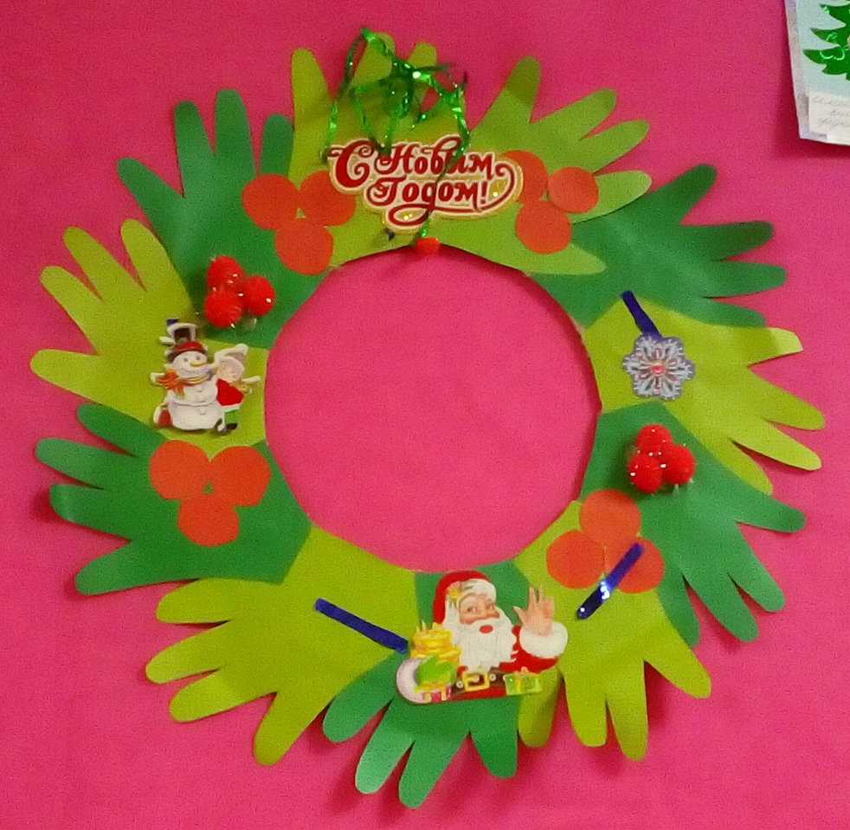
«Рождественский венок»
Семья Каневой Юлии младшая группа
Семья Чупровой Стефании младшая группа

Slide 14
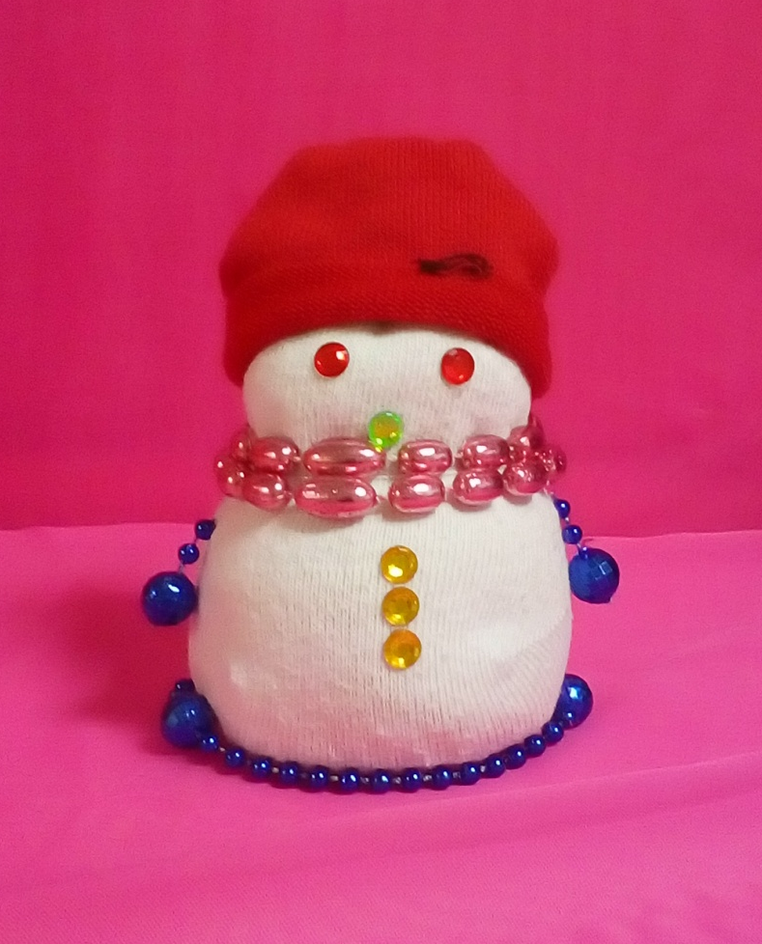
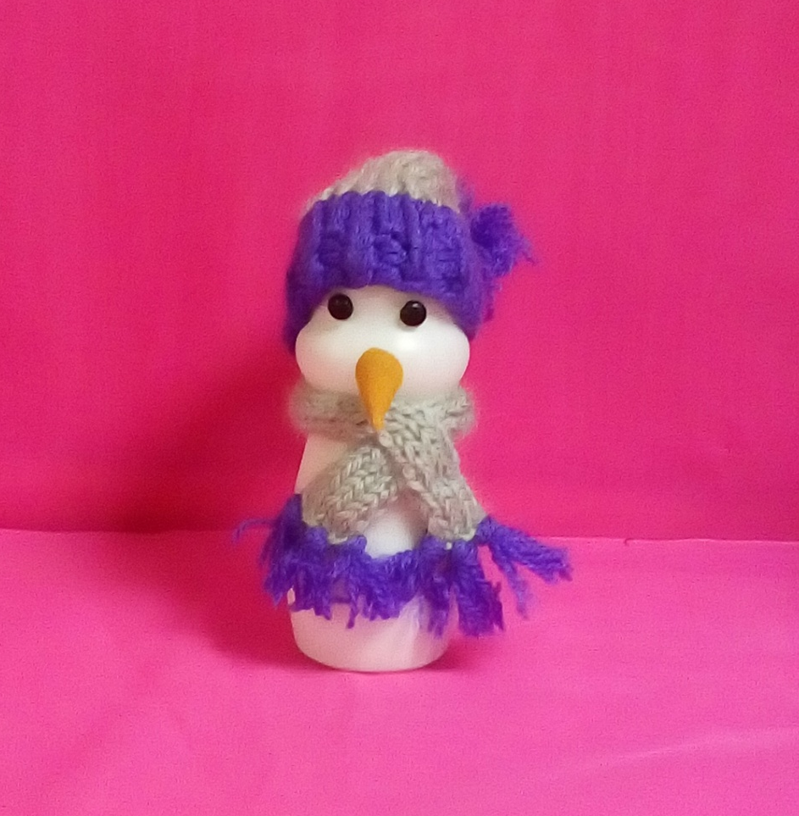
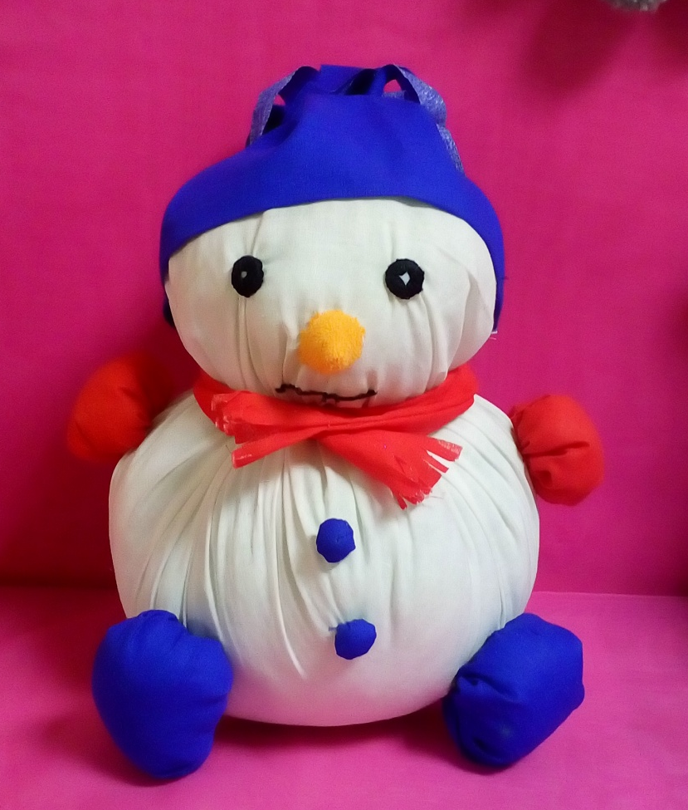
«Забавные снеговики»
Семья Вокуевой Ярославы младшая группа
Семья Тайбарей Матвея средняя группа
Семья Семяшкина Данила средняя группа

Slide 15
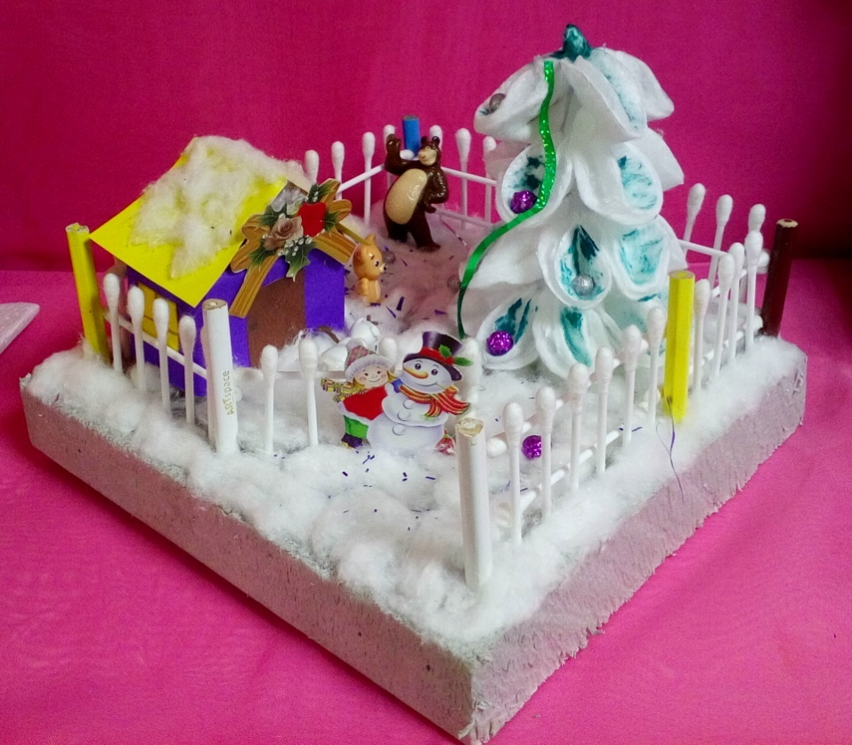
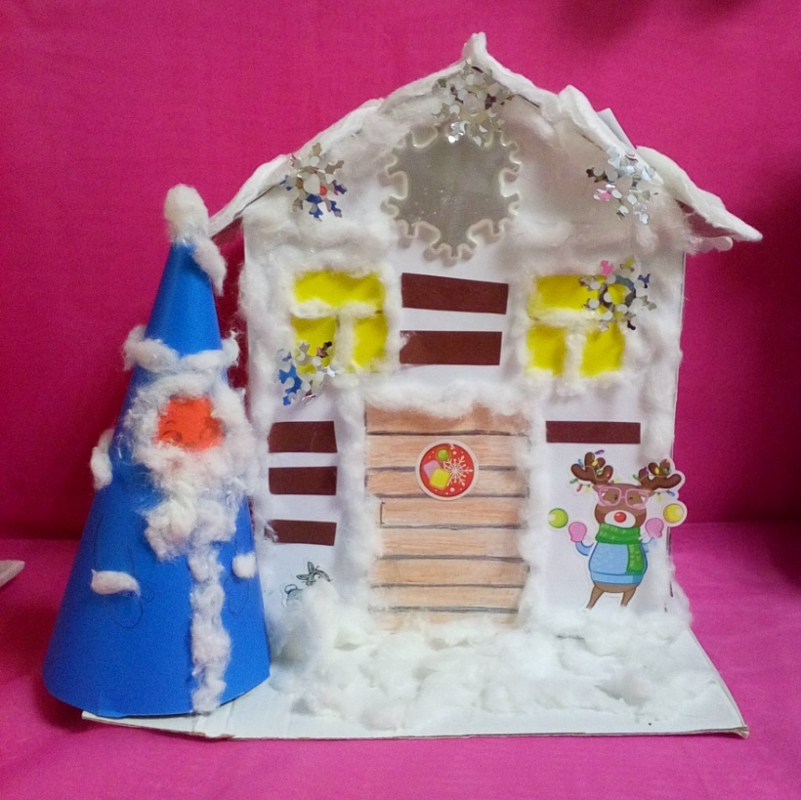
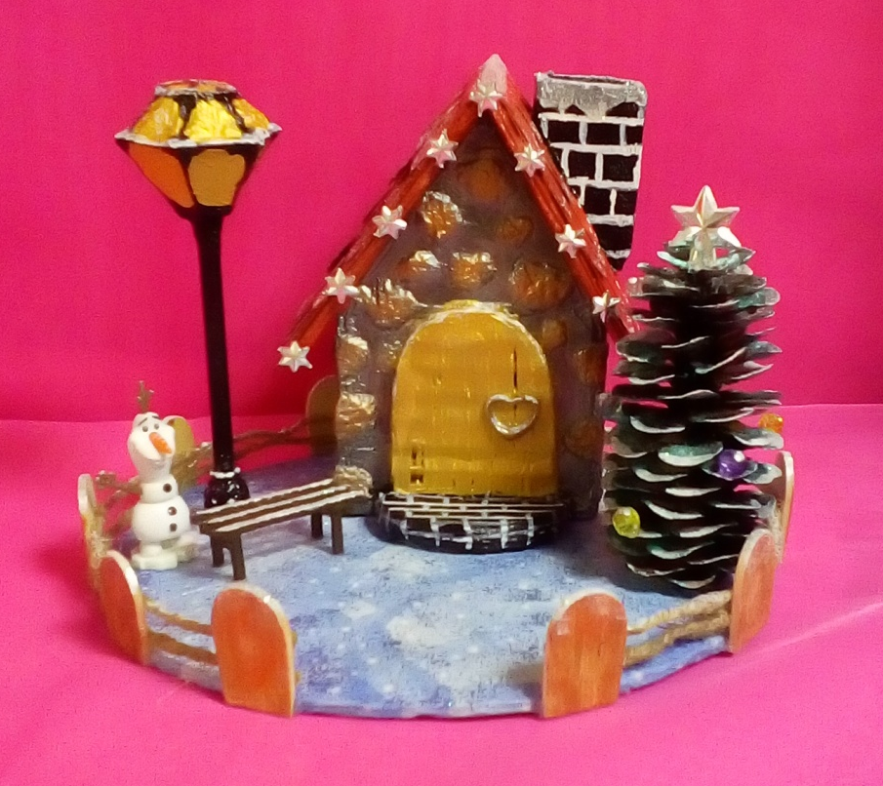
«Сказочные домики»
Семья Артеева Максима старшая группа
Семья Чупрова Стасика средняя группа
Семья Валей Дианы младшая группа

Slide 16
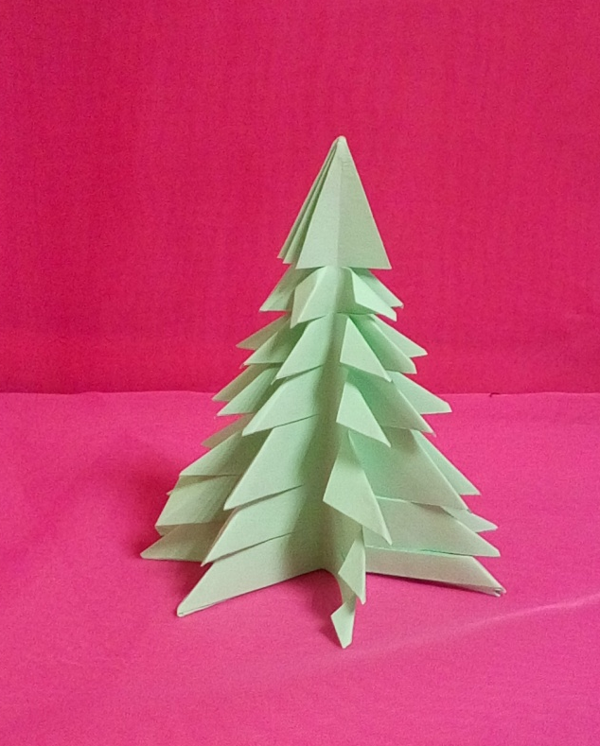
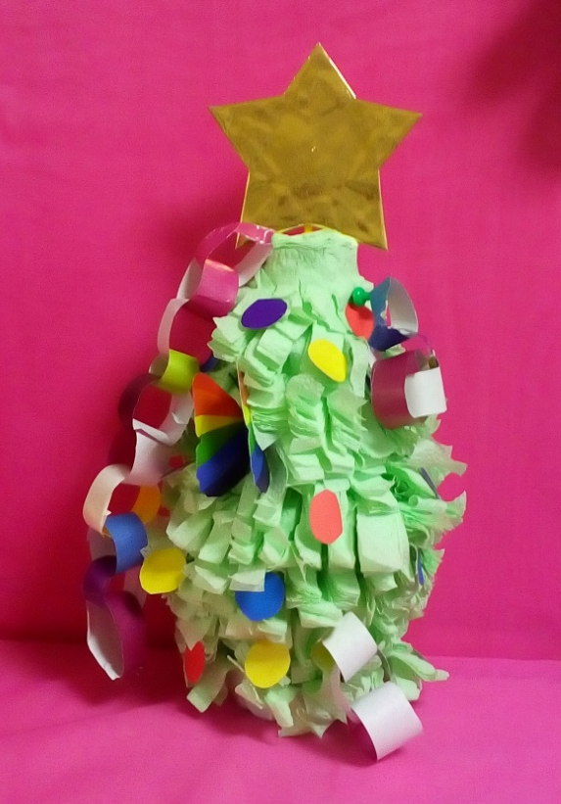
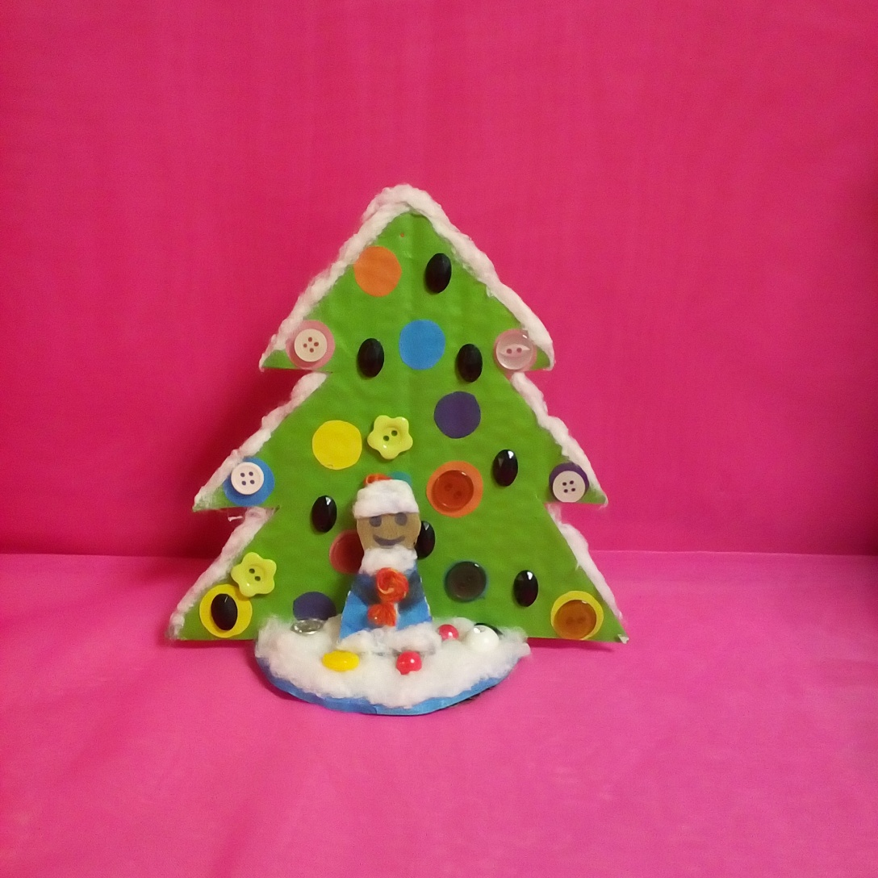
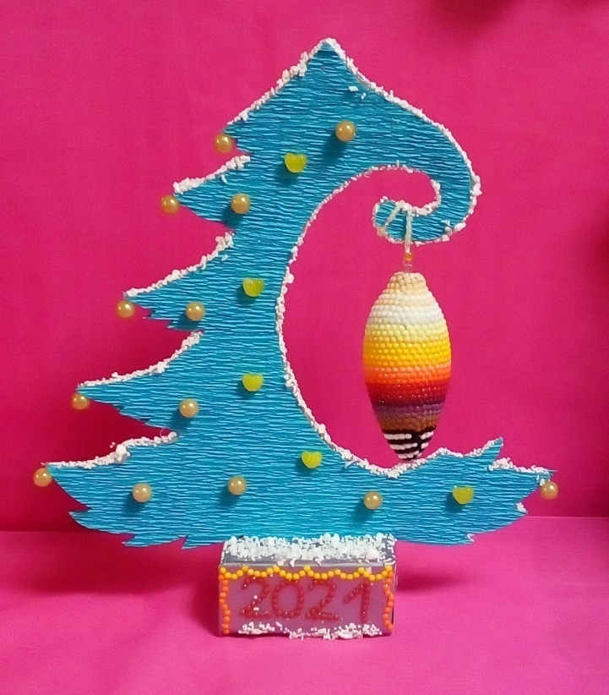
«Ёлочка-ёлочка зелена иголочка»
Семья Ануфриева Александра средняя группа
Семья Вылка Петра средняя группа
Семья Каневой Златы старшая группа
Семья Ануфриева Андриана младшая группа

Slide 17
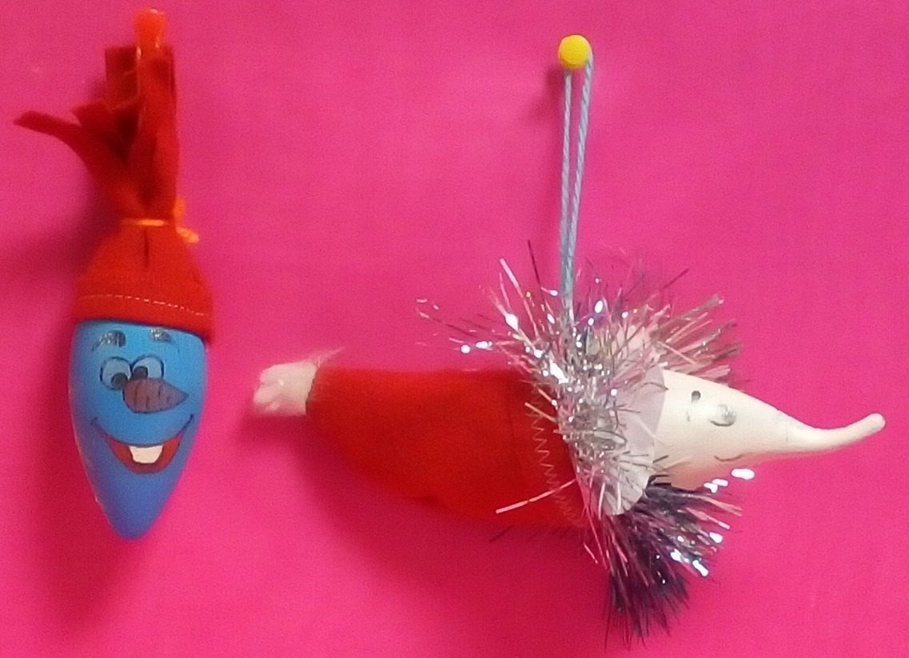
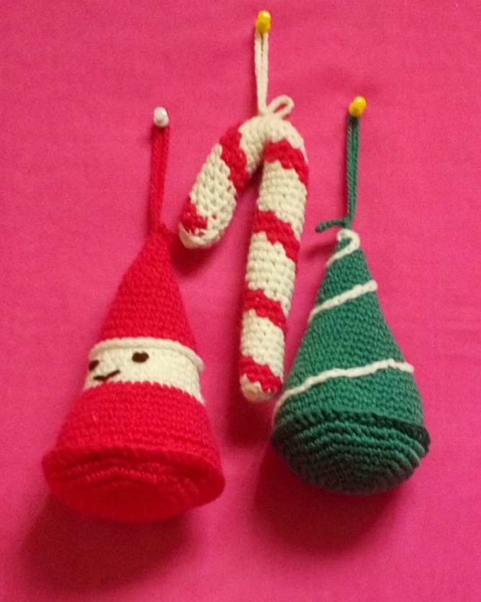
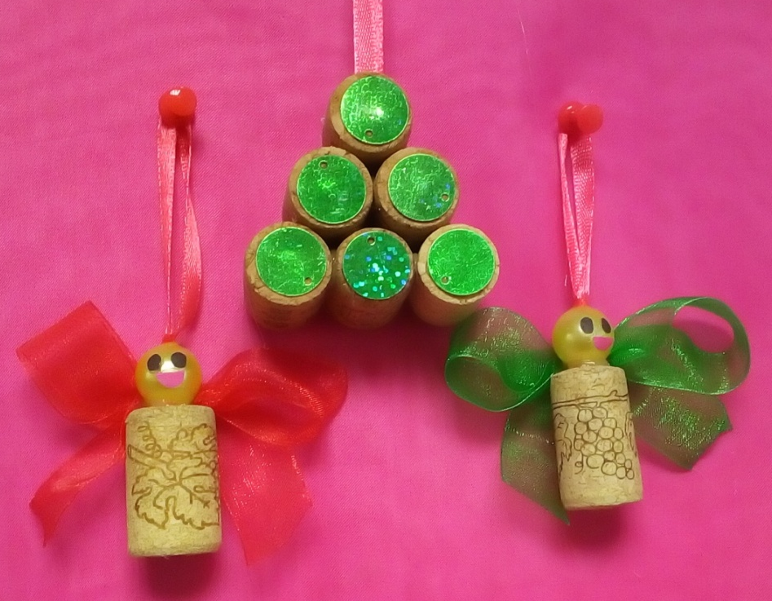
«Чудесные игрушки»
Семья Ануфриева Валеры младшая группа
Семья Маковецкого Александра подготовительная группа
Семья Салихзяновой Дарины средняя группа

Slide 18

Спасибо за внимание!

